Slide 1
17 MARZO 1861: ​
LA PROCLAMAZIONE DEL ​REGNO D'ITALIA
Fare clic per inserire testo
Di Mariano Carginale

Slide 2
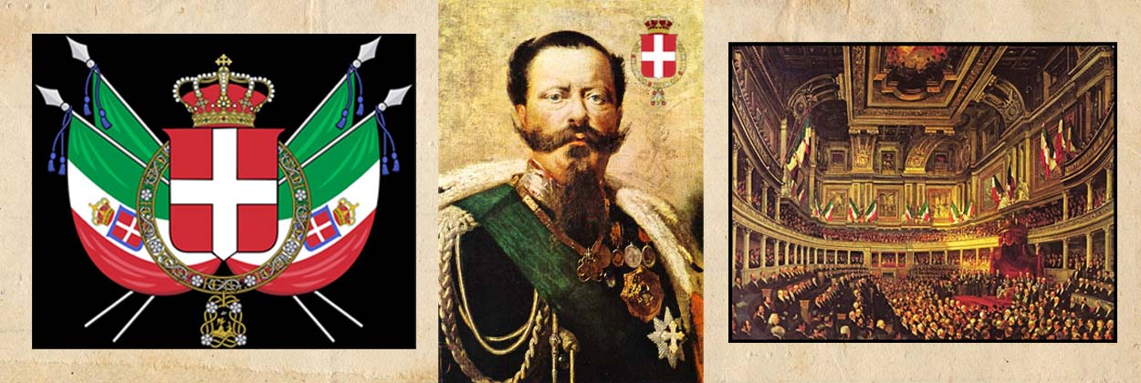
Il giorno 17 marzo 1861 era domenica. VITTORIO EMANUELE II DIVENTA PRIMO RE D'ITALIA
A Torino il neo costituito Parlamento proclama ufficialmente il nuovo Regno d'Italia: Vittorio Emanuele II di Savoia è il primo re d'Italia; presidente del primo Governo del Regno unitario è Camillo Benso di Cavour. Il processo di unificazione continuò con la 3^ guerra d'indipendenza (1866), la seconda spedizione di Garibaldi verso Roma (1867) e l'annessione di Roma (1870). Con la 1^ guerra mondiale (1915-1918) si concluse il processo di unificazione nazionale che portò all'Italia dei giorni nostri.

Slide 3
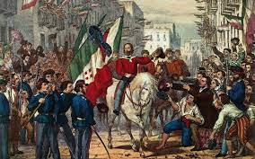
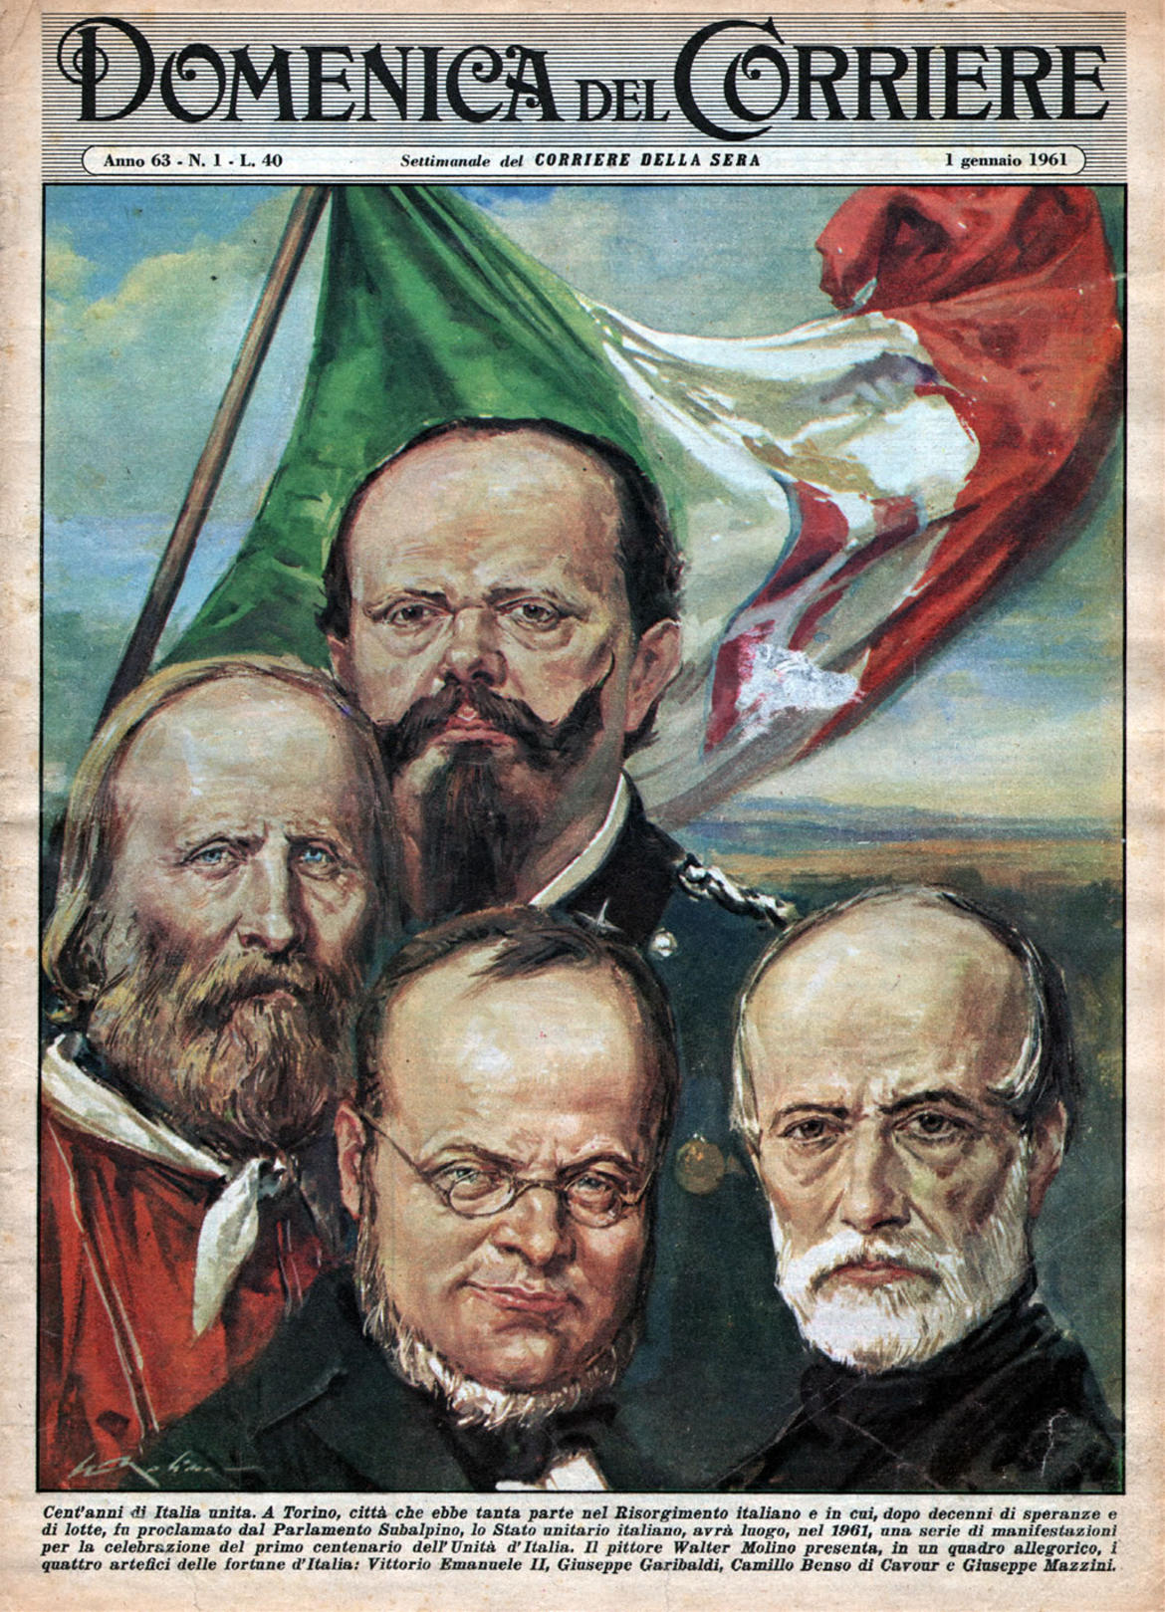
La storia dell’Italia è lunga. Per molti secoli la nostra penisola era formata da tanti piccoli stati, indipendenti tra loro. Nel corso dell’Ottocento alcuni intellettuali sentirono la necessità di rendere l’Italia un paese unito. Nacquero, così, società segrete, come la Carboneria, e soprattutto il movimento che portò alla liberazione del Paese e alla sua unificazione: il Risorgimento. Le conseguenze del Risorgimento furono le tre Guerre di Indipendenza, che portarono al17 marzo 1861 quando il parlamento nazionale riunito a Torino, capitale del regno di Sardegna, proclamò la nascita del Regno D’Italia e Vittorio Emanuele II fu il primo re. L'unificazione si concluse nel 1918, con l'annessione dei territori fino ad allora sotto il controllo straniero.​

Slide 4
INNO NAZIONALE DI GOFFREDO MAMELI: FRATELLI D'ITALIA

